Slide 1
V. RIMSKI SVIJET
8. VJEROVANJA STARIH RIMLJANA

Slide 2
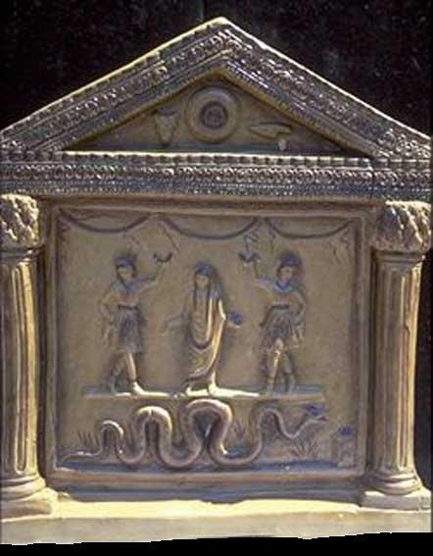
Kućna božanstva
vjerovali u prirodne sile i pojave
penati - kućna božanstva
lari – duhovi predaka
mnogobošci
Kućno svetište

Slide 3
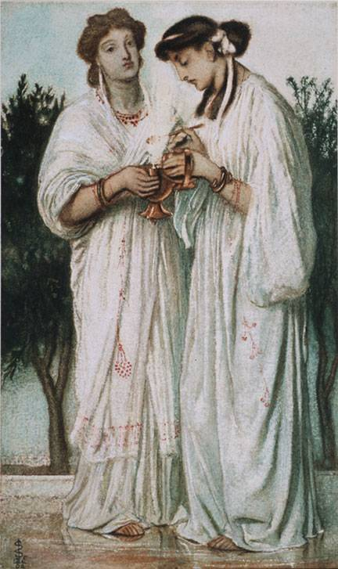
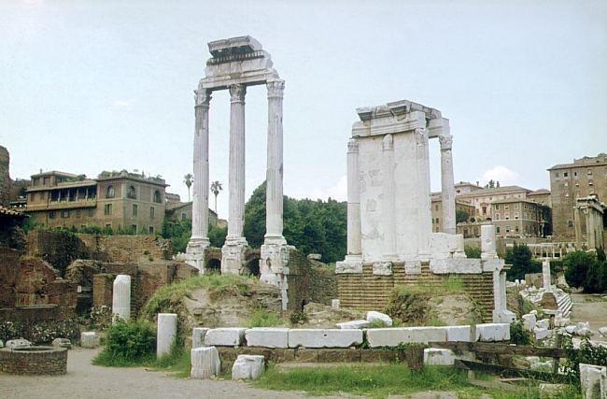
kult božice Veste: zaštitnica vatre i kućnog ognjišta

Slide 4
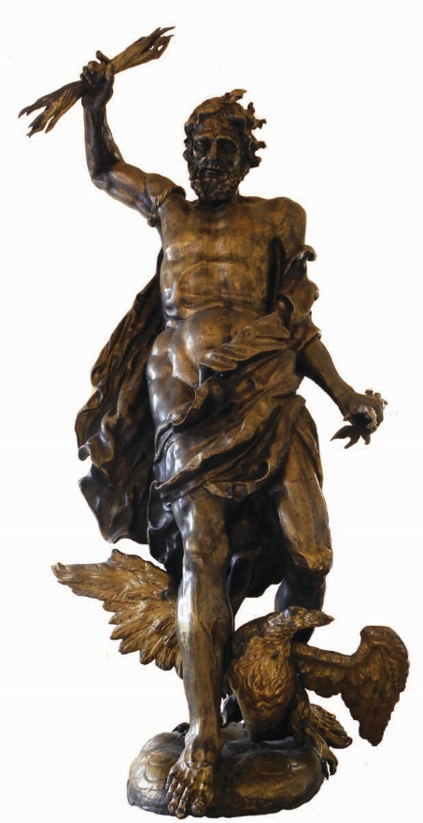
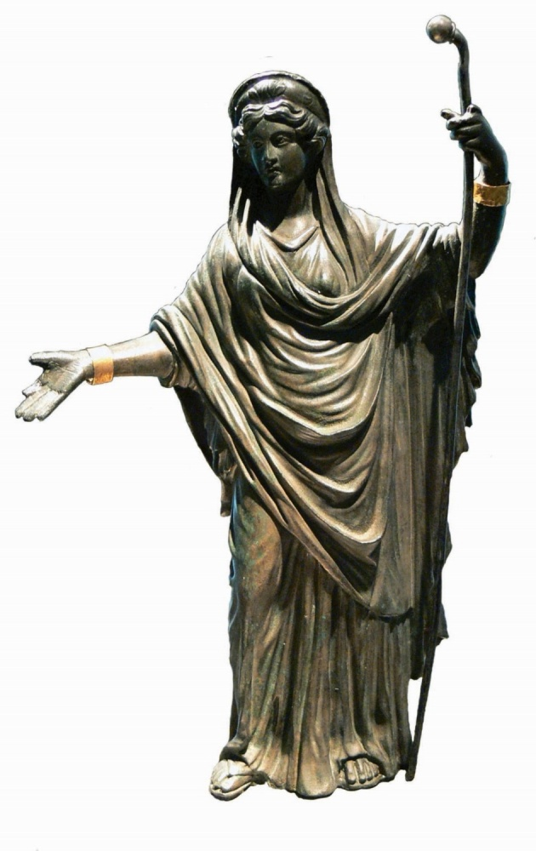
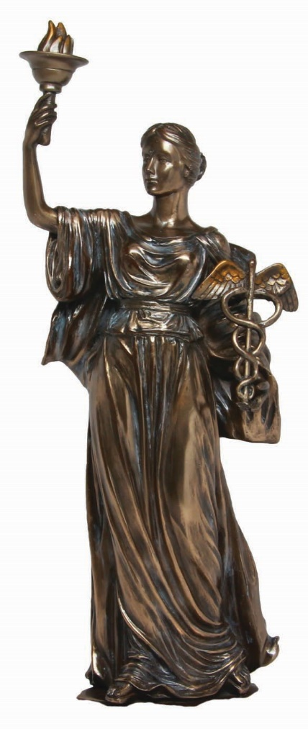
Vrhovna božanstva
utjecaj Etrušćana i Grka
kapitolsko trojstvo
Jupiter
Junona
Minerva

Slide 5
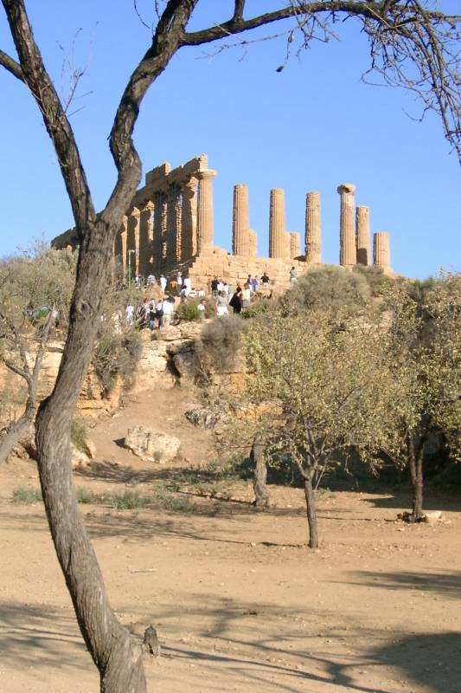
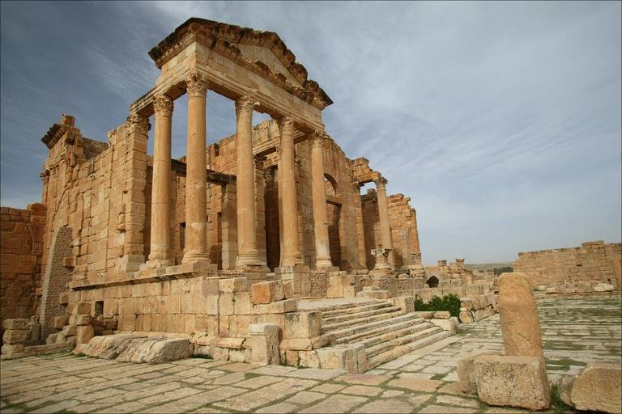
Junonin hram
Minervin hram

Slide 6
Panteon u Rimu
hram posvećen svim bogovima

Slide 7
Grčki bog |  | Rimski bog
ZEUS | vrhovni bog, bog groma | JUPITER
HERA | Zeusova žena, zaštitnica žena | JUNONA
POSEJDON | bog mora i oceana | NEPTUN
ATENA | božica mudrosti | MINERVA
ARTEMIDA | božica lova i životinja | DIJANA
AFRODITA | božica ljubavi i ljepote | VENERA
HAD | bog podzemnog svijeta | PLUTO
APOLON | bog svjetla i sunca | APOLO
ARES | bog rat | MARS

Slide 8
Proricatelji
umijeće proricanja preuzeli od Etrušćana
auguri: proricali iz leta ptica
haruspici: proricali iz utrobe žrtvenih životinja
Kad se nakon Cezarova umorstva August vratio iz Apolonije i ulazio u Rim, iznenada se na bistrom i vedrom nebu pokazao oko sunca krug poput duge, a neposre dno poslije toga udario je grom u grobnicu Cezarove kćeri Julije. Kad je za svoga prvoga konzulata motrio let ptica, ukazalo mu se, kao nekoć Romulu, dvanaest jastrebova, a kad je prinosio žrtve, pokazala su se jetra svih žrtvenih životinja iznutra zapletena od najdonjeg vlakanca, a nijedan vještak nije to drukčije tumačio nego da se time Augustu navješćuju sretni i veliki uspjesi.
Gaj Svetonije Trankvil, Dvanaest rimskih careva (Zagreb: Naprijed, 1978.), 112

Slide 9
Ponovimo naučeno
proricanje
mnogobošci
kućna božanstva
kapitolsko trojstvo

Slide 10
Zapišimo
Vjerovanja starih Rimljana
mnogoboštvo
Kapitolsko trojstvo – Jupiter, Junona i Minerva
kult božice Veste – vestalke
auguri, haruspici - proricanje
lari, penati - kućna božanstva

